Slide 1



Análise de Vendas
View in Power BI
Last data refresh:
01/10/2026 16:33:15 UTC
Downloaded at:
02/10/2026 20:20:28 UTC

Slide 2
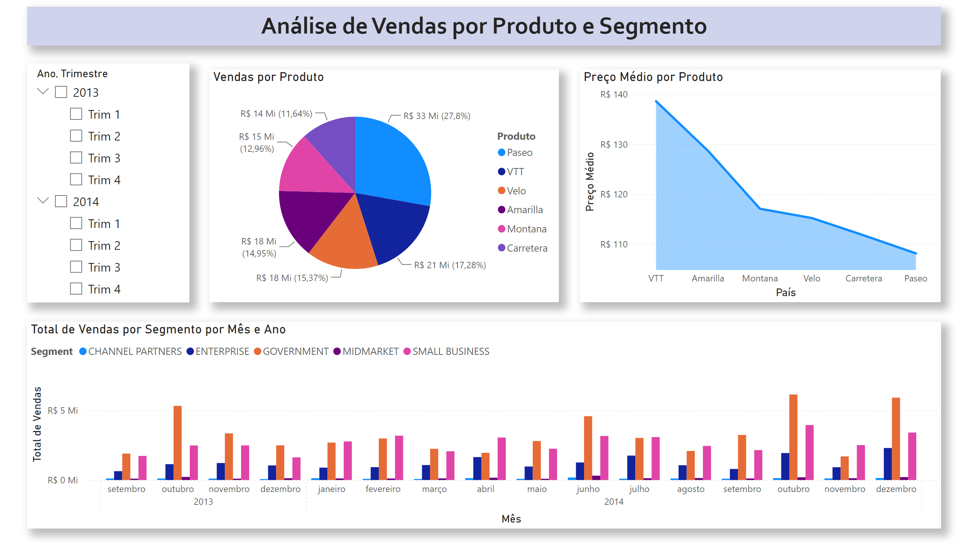
Página 1
Notes:
Vendas por Produto
No alt text provided
slicer
No alt text provided
Total de Vendas por Segmento por Mês e Ano
No alt text provided
Preço Médio por Produto
No alt text provided
textbox
No alt text provided

Slide 3
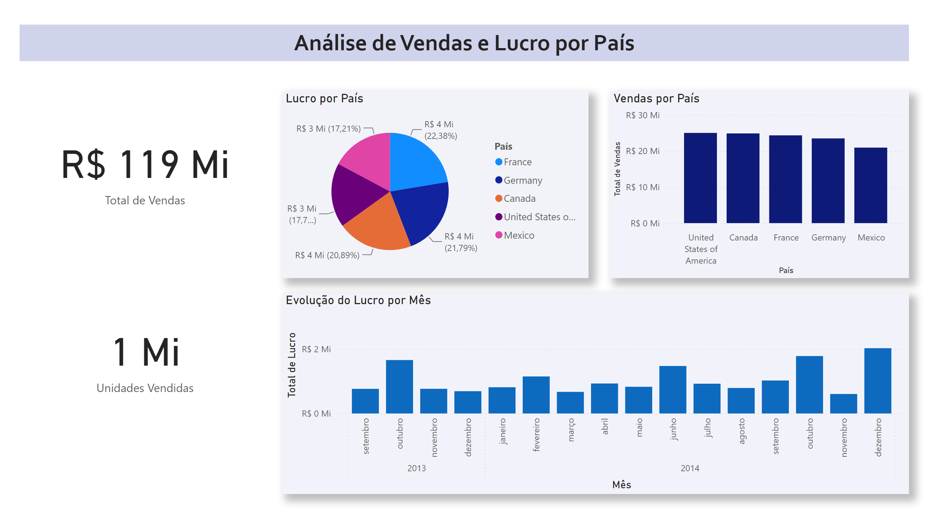
Página 2
Notes:
cardVisual
No alt text provided
cardVisual
No alt text provided
Lucro por País
No alt text provided
Vendas por País
No alt text provided
Evolução do Lucro por Mês
No alt text provided
textbox
No alt text provided
textbox
No alt text provided

Slide 4
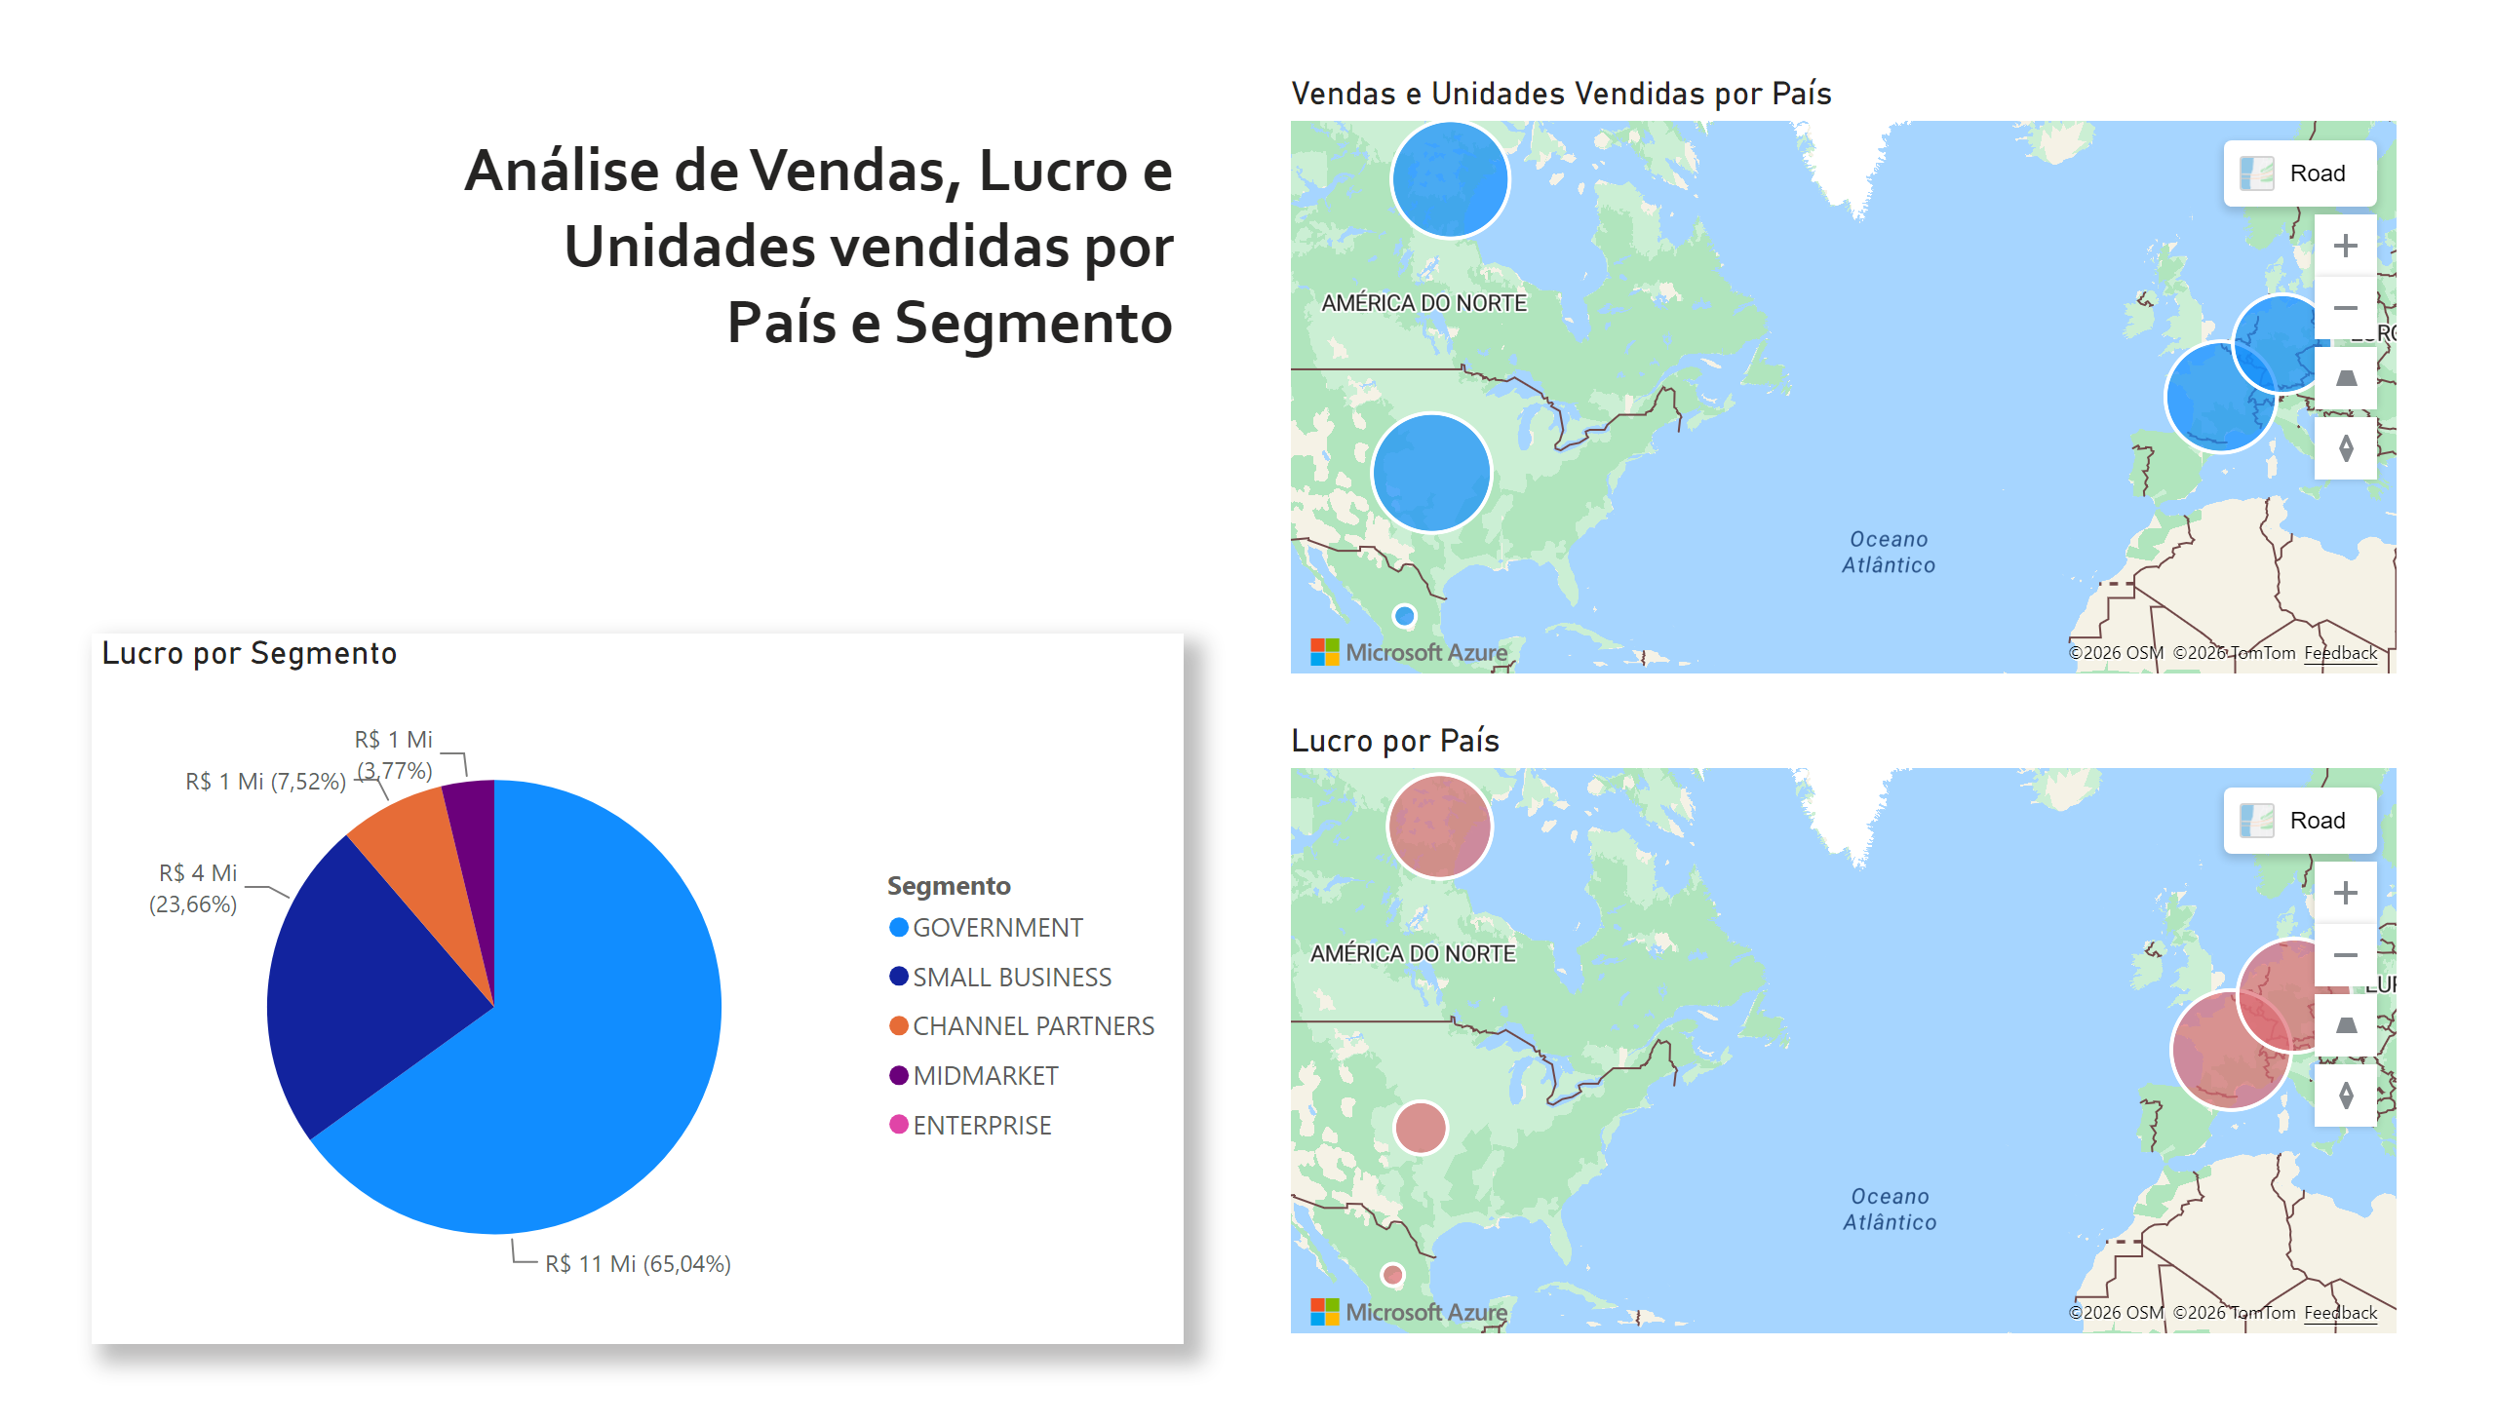
Página 3
Notes:
Lucro por Segmento
No alt text provided
Lucro por País
No alt text provided
Vendas e Unidades Vendidas por País
No alt text provided
textbox
No alt text provided

